Slide 1
第３章 プログラミングの定義
構文と意味
構文の記述
意味の記述

Slide 2
言語の形式的な定義の必要性
プログラミング言語の定義：
  構文：文字列によるプログラムの構成法
  意味：その文字列の表わす計算
形式的な定義の必要性
  プログラミング言語でプログラムを書く
  プログラミング言語の処理系の作成
  言語の機能・プログラムの性質の考察

Slide 3
構文と意味

Slide 4
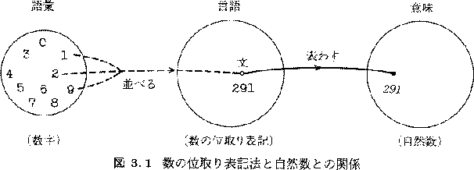
例
十進数字の数の位取り表記法

Slide 5
形式言語論の文法の考え方
語彙(アルファベット, alphabet)
  有限個の記号の集合
〈Digit〉::= 0|1|2|3|4|5|6|7|8|9
言語(language)
  語彙から選んだ記号を並べた記号列で、
  特定の性質をもつものの集合
  〈Numeral〉::=〈Digit〉| 〈Numeral〉〈Digit〉

Slide 6
文法：代数型による表現
語彙
〈Digit〉::= 0|1|2|3|4|5|6|7|8|9
data Digit = Digit_0 | Digit_1 | Digit_2 | Digit_3 | Digit_4 | Digit_5 | Digit_6 | Digit_7 | Digit_8 | Digit_9
言語(language)
  〈Numeral〉::=〈Digit〉| 〈Numeral〉〈Digit〉
data Numeral = Single Digit
| Composite Numeral Digit

Slide 7
意味の記述
構成法に基づく場合分けによる関数定義
    〈Numeral〉の場合:
    数字列 x(n-1) ... x1 x0に
    数x(n-1)×10^(n-1)+ ... x1×10+x0 を対応づける
  numval :: Numeral -> Int
  numval (Single d) = digval d
  numval (Composite n d) = numval n * 10 + digval d
  digval :: Digit -> Int
  digval Digit_0 = 0
  digval Digit_1 = 1
  …

Slide 8
構文の記述

Slide 9
BNF記法 １
基本記号
  基本記号(トークン, token): 表記に用いる基本的要素
  語彙(アルファベット, alphabet): 基本記号の有限集合
構文単位
  構文単位(syntactic unit): 構文上のひとまとまりの構成
  〈構文単位名〉のように書く

Slide 10
BNF記法 ２
構文規則
  〈構文単位名〉::= 構成1 | 構成2 | ... | 構成n
  構成i”
    基本記号や〈構文単位名〉をいくつか並べたもの
    空の列: ε
  〈Numeral〉::=〈Digit〉 | 〈Numeral〉〈Digit〉

Slide 11
BNF記法 ３
加減演算式を定める構文規則
  基本記号 {0,1,2,3,4,5,6,7,8,9,+,-}
  構文規則
    〈Expr〉::=〈Numeral〉
    | 〈Expr〉+〈Expr〉
    |〈Expr〉-〈Expr>
    〈Numeral〉::=〈Digit〉|〈Numeral〉〈Digit〉
    〈Digit〉::= 0 | 1 | 2 | 3 | 4 | 5 | 6 | 7 | 8 | 9
曖昧の文法に注意

Slide 12
代数型による構文の表現
  〈構文単位名〉::= 構成1 | 構成2 | ... | 構成n
  data 代数型名 = 構成子1 構成要素列1
  | 構成子2 構成要素列2
  | ...
  | 構成子n 構成要素列n

Slide 13
代数型による構文の表現（続）
  〈Expr> ::= …
  data Expr = Num Numeral
  | Pexpr Expr Expr
  | Mexpr Expr Expr
  data Numeral = Single Digit
  | Composite Numeral Digit
  data Digit = Digit_0 | Digit_1 | …

Slide 14
構文解析
記号列が構文規則で定まる言語の文であることを解析する
  自動解析ツール： yacc (unix)
  例： “291+31”の構文
Pexpr (Num
(Composite (
Composite (Simple Digit_2)
Digit_9 )
Digit_1 ) )
(Num
(Composite (Simple Digit_3)
Digit_1 ) )

Slide 15
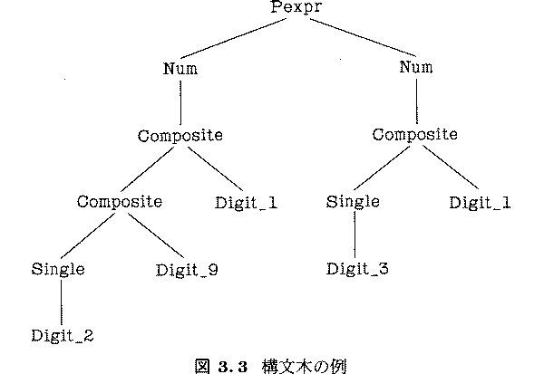
（抽象）構文木
文の構成を構成子を用いて表現したもの
  構成子：節
  構成要素：枝

Slide 16
意味の記述
日本語や英語(自然言語)による記述
既知のプログラミング言語で類似の文の意味を記述
抽象的な計算機の演算による意味の記述

Slide 17
形式的意味記述法
意味の定義の要件
  計算機とは独立した概念の規定
  あいまいさのない定義
  厳密な理論的な基盤
形式的意味論
  操作的意味論 (operational semantics)
  公理的意味論 (axiomatic semantics)
  表示的意味論 (denotational semantics)

Slide 18
操作的意味論
抽象計算機の内部状態の遷移として記述
特徴
  直観的
    処理系の作成者にも便利
  厳密さを保証しがたい：
    ２つの抽象計算機による意味の同値性検証は困難
  複雑な抽象計算機の構成
    抽象計算機そのものの定義が困難

Slide 19
公理的意味論
公理と推論規則によって定義
  プログラムとその仕様：論理系の論理式
  プログラムの実行：論理式の証明
特徴
  プログラムの検証に適している
  記述がいくらか大雑把になる
  意味を厳密に定義するには適していない

Slide 20
表示的意味論
数学的概念(集合・関数)によって・・・
  構文上の対象を意味記述の対象に対応させる
特徴
  抽象計算機を数学的対象で実現
  記述能力が高
  厳密的
  意味を直観的に理解することが困難
Haskell言語で記述

Slide 21
構文主導型意味記述法
言語の構文の定義
  分解することのできない基本記号
  より大きな構文単位を作る規則
言語の意味の定義
  プログラムの基本記号の表わす意味
  構文単位の構成に対する意味

Slide 22
構文主導型意味記述法：例
構文規則
〈Expr〉::= 〈Numeral〉
| 〈Expr〉+〈Expr〉
|〈Expr〉-〈Expr〉
  data Expr = Num Numeral
  | Pexpr Expr Expr
  | Mexpr Expr Expr
expval :: Expr -> Int
expval (Num n) = numval n
expval (Pexpr e1 e2) = expval e1 + expval e2
expval (Mexpr e1 e2) = expval e1 - expval e2

Slide 23
計算対象
意味を記述するために超言語で扱う対象
文法上の計算対象
意味上の計算対象
型
下位文法
上位文法

Slide 24
構文上の計算対象
語句要素
  type Token tag = (tag, [Char])
例: 数の表記、演算記号を扱う言語
  Token Tag
  data Tag = T_Num | T_Sym | T_Junk

Slide 25
語句解析
文字列を語句要素の列に対応づける
  lex :: [Char] -> [Token Tag]
例: 291 +31の語句解析
  [(T_Num,"291"),(T_Junk,"),(T_Sym,"+"),(T_Num,"31")]
> lex "291 +31"
[(T_Num,"291"),(T_Sym,"+"),(T_Num,"31")]
>

Slide 26
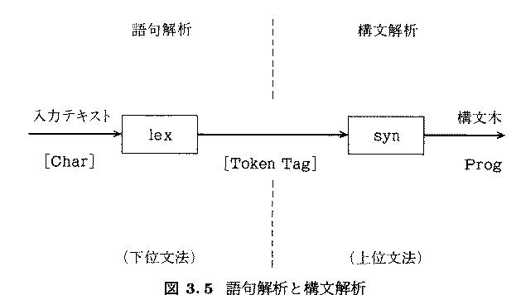
構文解析
parse :: [Char] -> Prog
> parse "291 +31"
Pexpr (Num "291") (Num "31")
>

Slide 27
意味上の計算対象
意味上の計算対象
  加減演算式の意味の計算対象は整数
  一般のプログラムでは複雑な対象が必要
    計算過程には記憶状態
    プログラムで扱う対象(データ,data)
  expval :: Prog -> Sem
本講義の中心内容

Slide 28
3-2.hs
ソースの理解
実験・テスト

